Slide 1
指導老師 : 李宜軒 教授 協助顧問 : 賴慧如 老師 組員 : 王臆銘 陳科任 蔡宗軒
國立臺中教育大學資訊工程學系
109級資訊專題報告
中文注音數位學習教具
專案編號：NTCU-CIS-PRJ-109-05

Slide 2
目錄
動機
工具與規劃
結語
程式畫面
技術解析
3
4
7
18
20

Slide 3
動機
隨著科技進步，較為乏味的傳統教學方式難以引起學習興趣
經與現任國小特教教師討論，決定製作兒童注音學習教具
加強學習效果之餘亦訓練孩童手眼協調能力

Slide 4
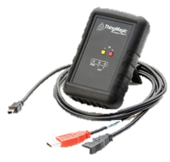
開發工具與應用技術
Visual Studio C#
ThingMagic USB Pro RFID Reader
ThingMagic URA
Avery Dennison RFID AD-680

Slide 5




國語構音教材
羅列易混淆注音組合
建立易混淆注音的學習題組
結合韻學習不易理解
獨立出結合韻組合

Slide 6
學習地圖
認識注音
測驗驗收
第二步 :
練習各種注音組合
並是否有對應的字
第四步 :
留下作答紀錄
以供老師分析
第一步 :
認識單個注音的發音
或是各種結合韻組合
第三步 :
驗收成效
各種字音是由
哪些注音組成
拼音練習
追蹤紀錄

Slide 7
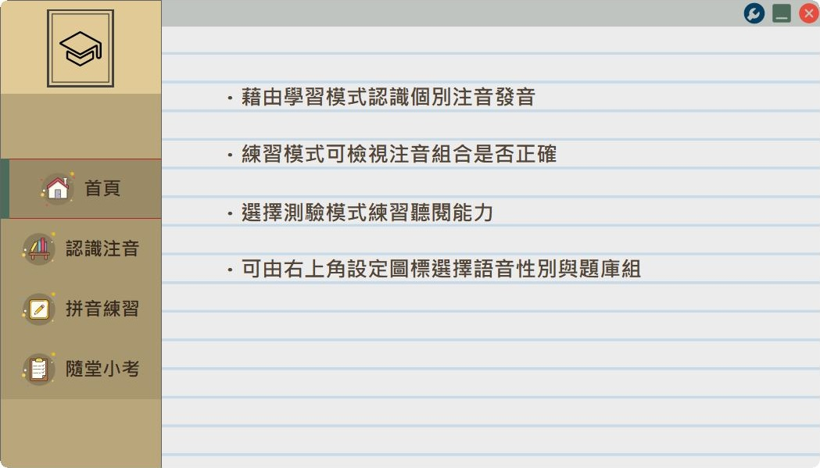
實際畫面

Slide 8
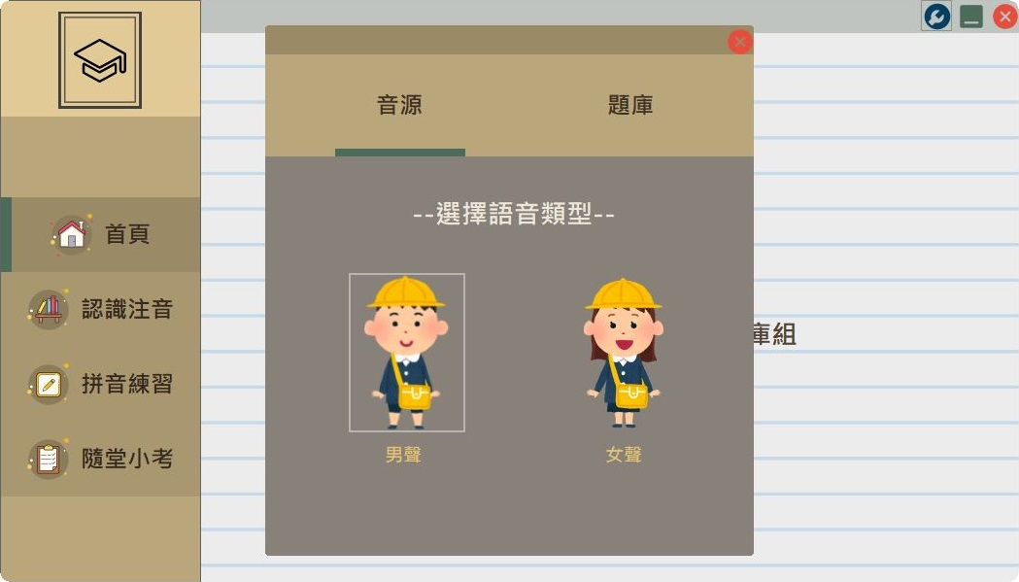
由右上角按鈕進行設定

Slide 9
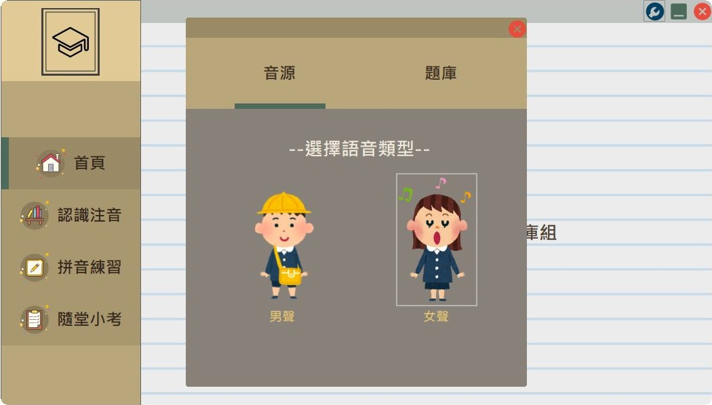

Slide 10
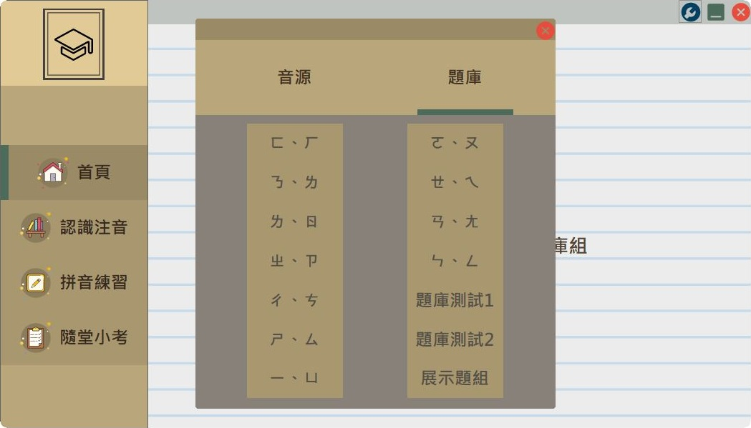

Slide 11
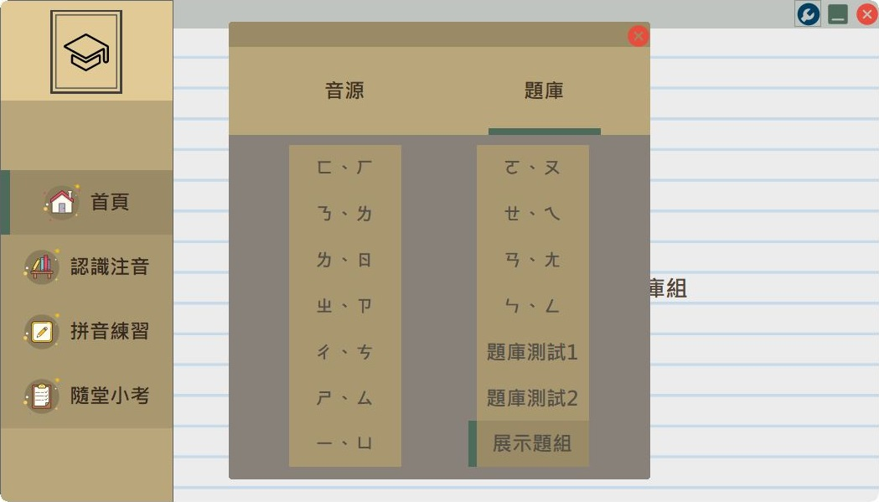

Slide 12
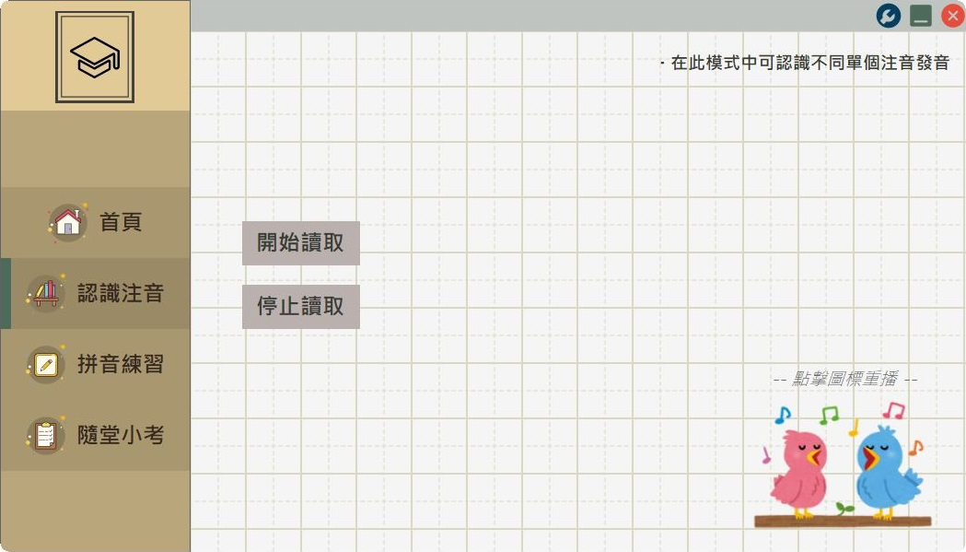

認識各個注音

Slide 13
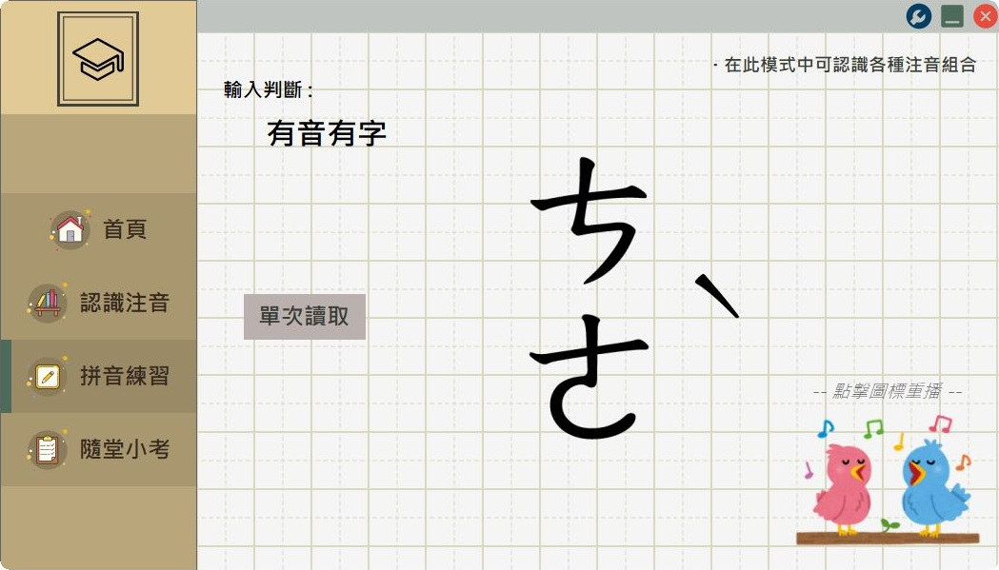
練習拼音組合

Slide 14
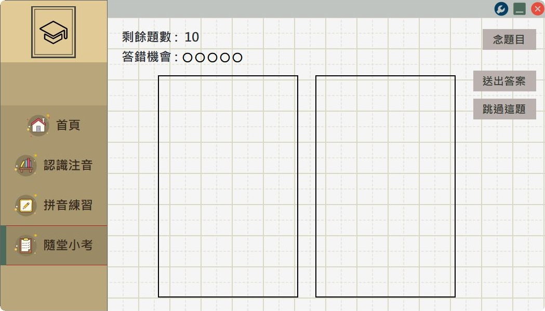
開始隨堂小考

Slide 15





Slide 16




9

Slide 17
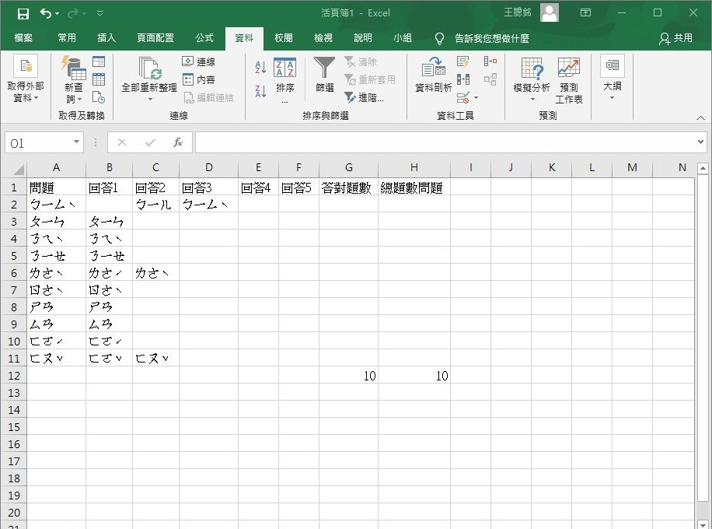
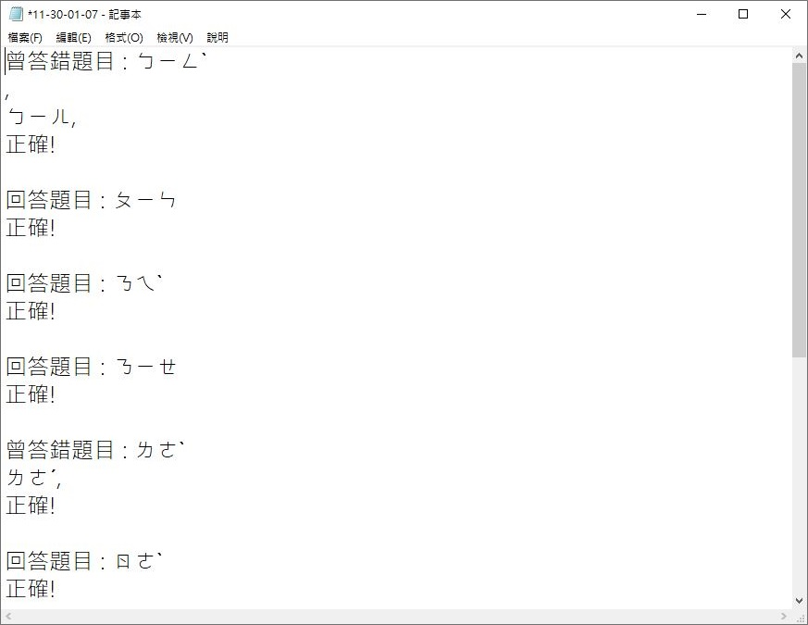
課後留下紀錄提供老師追蹤學習狀況

Slide 18
RFID Tag 編碼相關
Avery Dennison 旗下 AD-680 產品
採用 Impinj Monza 公司製造之 R6 晶片
860 - 960MHz
96-bit EPC Memory
No User Memory
ㄌ ㄧ ㄡ ˋ
08 - 22 - 32 - 40

Slide 19
程式實作
製造商提供了 2 種不同的控制方式
同步執行
指定讀取時間, 導致期間鎖住主程式
拼音練習模式 – 新增執行緒執行讀取任務
非同步執行
不會占用程式
認識注音模式 – 額外建立event handler來查看值是否有變化

Slide 20
結語

Slide 21
Thanks
感謝大家

